Slide 1
КОЖНЫЕ АНТИСЕПТИКИ ПРИМЕНЕНИЕ В МЕДИЦИНСКИХ ОРГАНИЗАЦИЯХ
кампания ВОЗ «Спасайте человеческие жизни: соблюдайте гигену рук», 2015 г
Роганова Н.Б.
к.х.н., гл. химик-эксперт
ООО «МК ВИТА-ПУЛ»

Slide 2
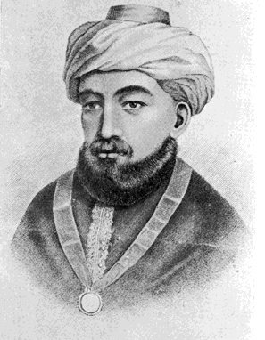
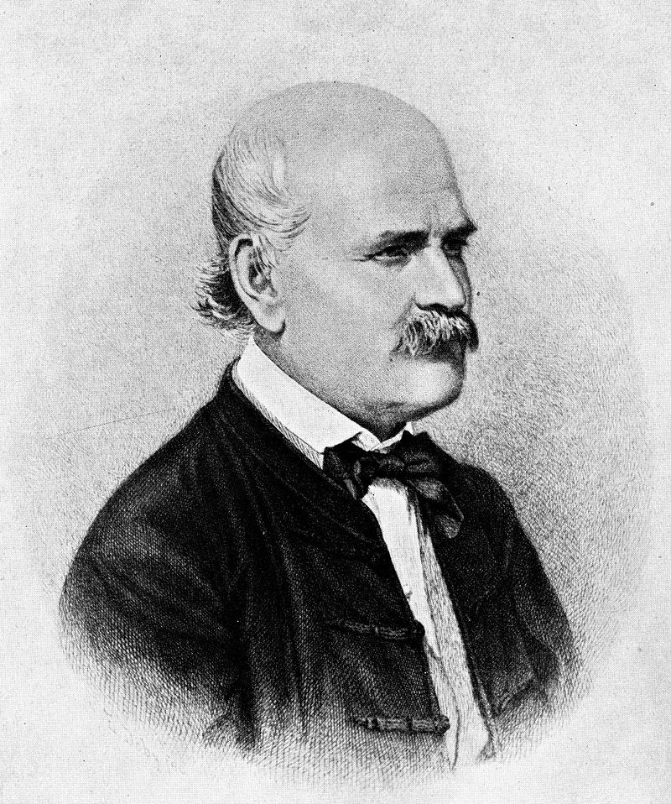
1138 - 1204 г.
Моисей Маймонид (Рамбам)
Необходимость мыть руки после контакта с больными
01.07.1818 - 13.08.1865
Игнац Земмельвейц
Деконтаминация рук медицинского персонала – процедура, позволяющая предупредить возникновение «родильной горячки»

Slide 3
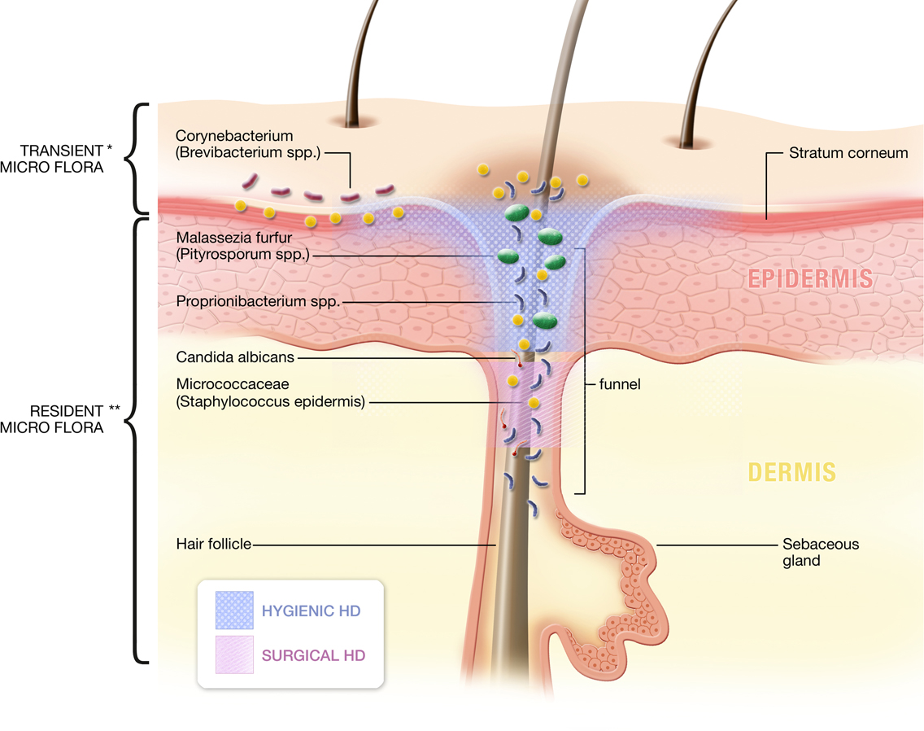
Микрофлора кожи человека
Транзиторная (временно
присутствующая) микрофлора –
попадает на кожу контактным путем
Стафилококки
Энтеробактерии
Стрептококки
Энтерококки
Грибы
Вирусы
Резидентная
(естественная) микрофлора -
микроорганизмы постоянно
живут и размножаются на/в коже
Эпидермальный стафилококк
Дифтероиды

Slide 4
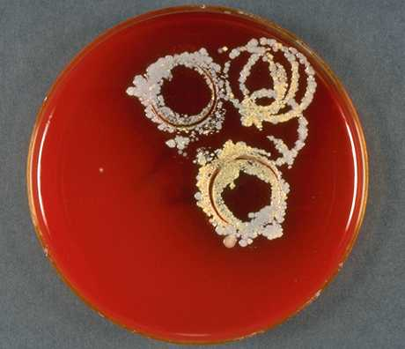
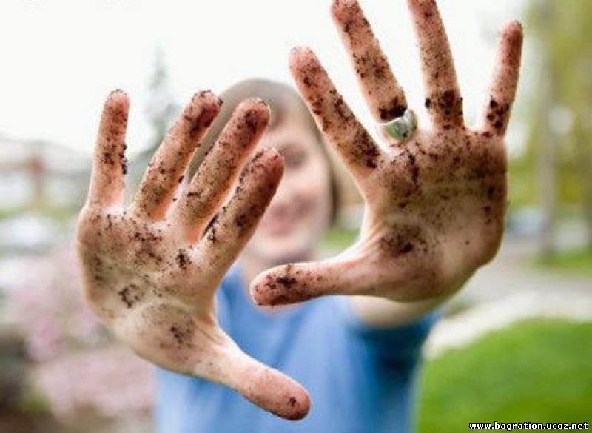
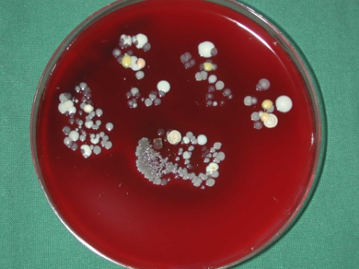
Характеристика микрофлоры
Резидентная микрофлора | Транзиторная микрофлора
Постоянная | Временная
При гигиене рук количество снижается | При гигиене рук в основном удаляется
Размножается на / в коже | Не размножается на / в коже
Нормальная микрофлора кожи | Возбудители ИСМП
Нормальная микрофлора кожи рук и их естественная защита | Патогенная микрофлора, потенциальная опасность развития ИСМП
Представители Enterobacteriaceae (Klebsiella spp., Enterobacter spp.) и неферментирующие грамотрицательные бактерии Acinetobacter spp. и др. могут стать резидентными при нарушении микробиоценоза кожи

Slide 5
Хрусталева Наталья Михайловна
Детская Городская Больница №1,
Санкт-Петербург
Результаты опроса / Результаты наблюдения
мыло
антисептик
перчатки
Notes:
5

Slide 6
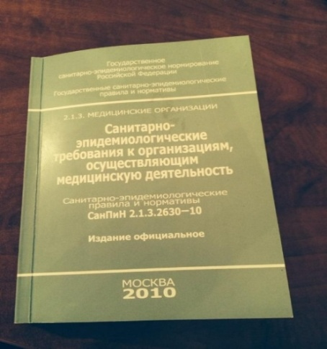
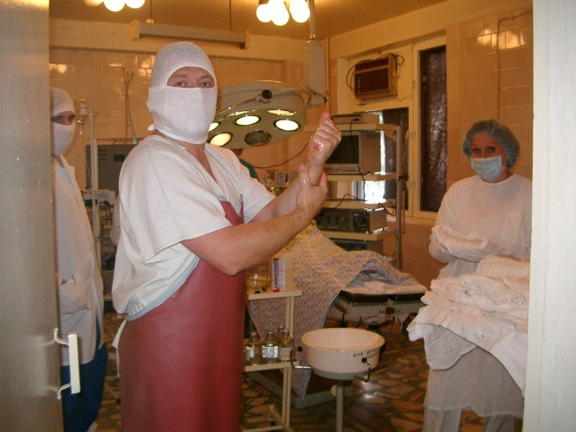
Нормативная правовая база
1. СанПиН 2.1.3.2630-10
«Санитарно-эпидемиологические требования к
организациям, осуществляющим медицинскую
деятельность»
2. Р 4.2.2643-10
«Методы лабораторных исследований и испытаний
дезинфекционных средств для оценки их
эффективности и безопасности»
3 . МР №117/7609-03
«Методические рекомендации по обеззараживанию
кожных покровов»
4. Практические рекомендации, 2011 г.
«Внедрение системы мер по совершенствованию
гигиены рук в лечебном учреждении»
5. Федеральные клинические рекомендации, 2014 г.
«Гигиена рук медицинского персонала»

Slide 7
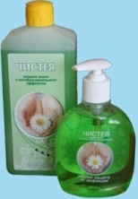
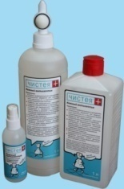
Гигиеническая обработка рук
Совокупность технических приемов с применением целевого антисептического средства для удаления или уничтожения транзиторной микрофлоры на коже рук медицинского персонала до и после различных манипуляций
Цель | Способ | Средство
Удаление грязи и транзиторной микрофлоры, контаминирующей кожу рук медперсонала в результате контакта с инфицированными или контаминированными объектами окружающей среды | Обычное мытье рук | Мыло (твердое, жидкое)
Удаление или умерщвление транзиторной микрофлоры | Гигиеническая обработка рук | Мыло (в т. ч. с антимикробными добавками) или кожный антисептик

Slide 8
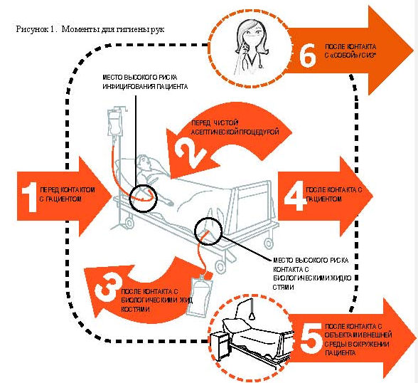
Гигиеническая обработка рук

Slide 9
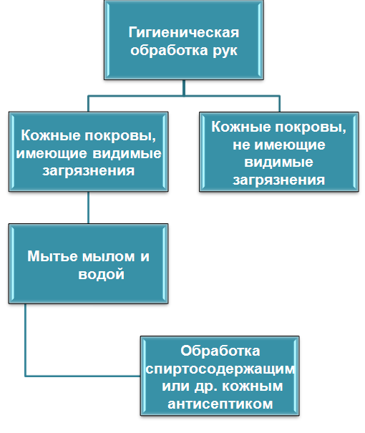
Гигиеническая обработка рук
Кожный антисептик | Мыло
Время воздействия 30 сек | Время воздействия 1-2 мин
Дозаторы в любом месте | Требуется сан-тех. оборудование
Не требуется вытирание рук | Требуется вытирание, вероятность реконтаминации
Снижение численности микроорганизмов в 10⁴ | Снижение численности микроорганизмов в 10³
Незначительное повреждение кожи | Значительное повреждение кожи
Не приводит к микробному загрязнению одежды | Приводит к микробному загрязнению одежды

Slide 10
Алгоритм процедуры измерения давления крови
УБРАТЬ СТЕТОСКОП И МАНЖЕТУ
ОБРАБОТАТЬ РУКИ
ИЗМЕРИТЬ ДАВЛЕНИЕ
ВВЕСТИ ПОКАЗАТЕЛИ В БАЗУ ДАННЫХ
ОБРАБОТАТЬ РУКИ

Slide 11
Алгоритм процедуры установки венозного катетера
Обработать руки
Открыть упаковку; наложить жгут
Затянуть жгут
Обработать кожу
Обработать руки
Надеть перчатки
Ввести канюлю; снять жгут; удалить иглу
Подсоединить инфузию; фиксировать канюлю
Снять перчатки;
обработать руки

Slide 12
Алгоритм процедуры установки мочевого катетера
Открыть стерильную упаковку набора
Подготовить катетер, антисептик и др.
Обработать руки
Надеть перчатки
Разложить салфетку, антисептик для слизистых оболочек
Соединить, вставить и заблокировать катетер
Сбросить все, что не нужно
Снять перчатки
Обработать руки

Slide 13
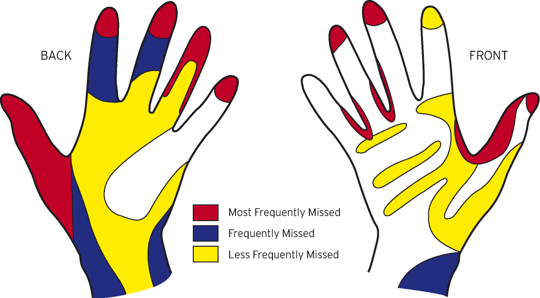
Гигиеническая обработка рук
- коротко подстриженные ногти
- отсутствие лака на ногтях
- отсутствие искусственных ногтей
- отсутствие колец, перстней, браслетов, наручных часов и других ювелирных украшений
- отсутствие заусениц, трещин и др.

Slide 14
Гигиеническая обработка рук

Slide 15
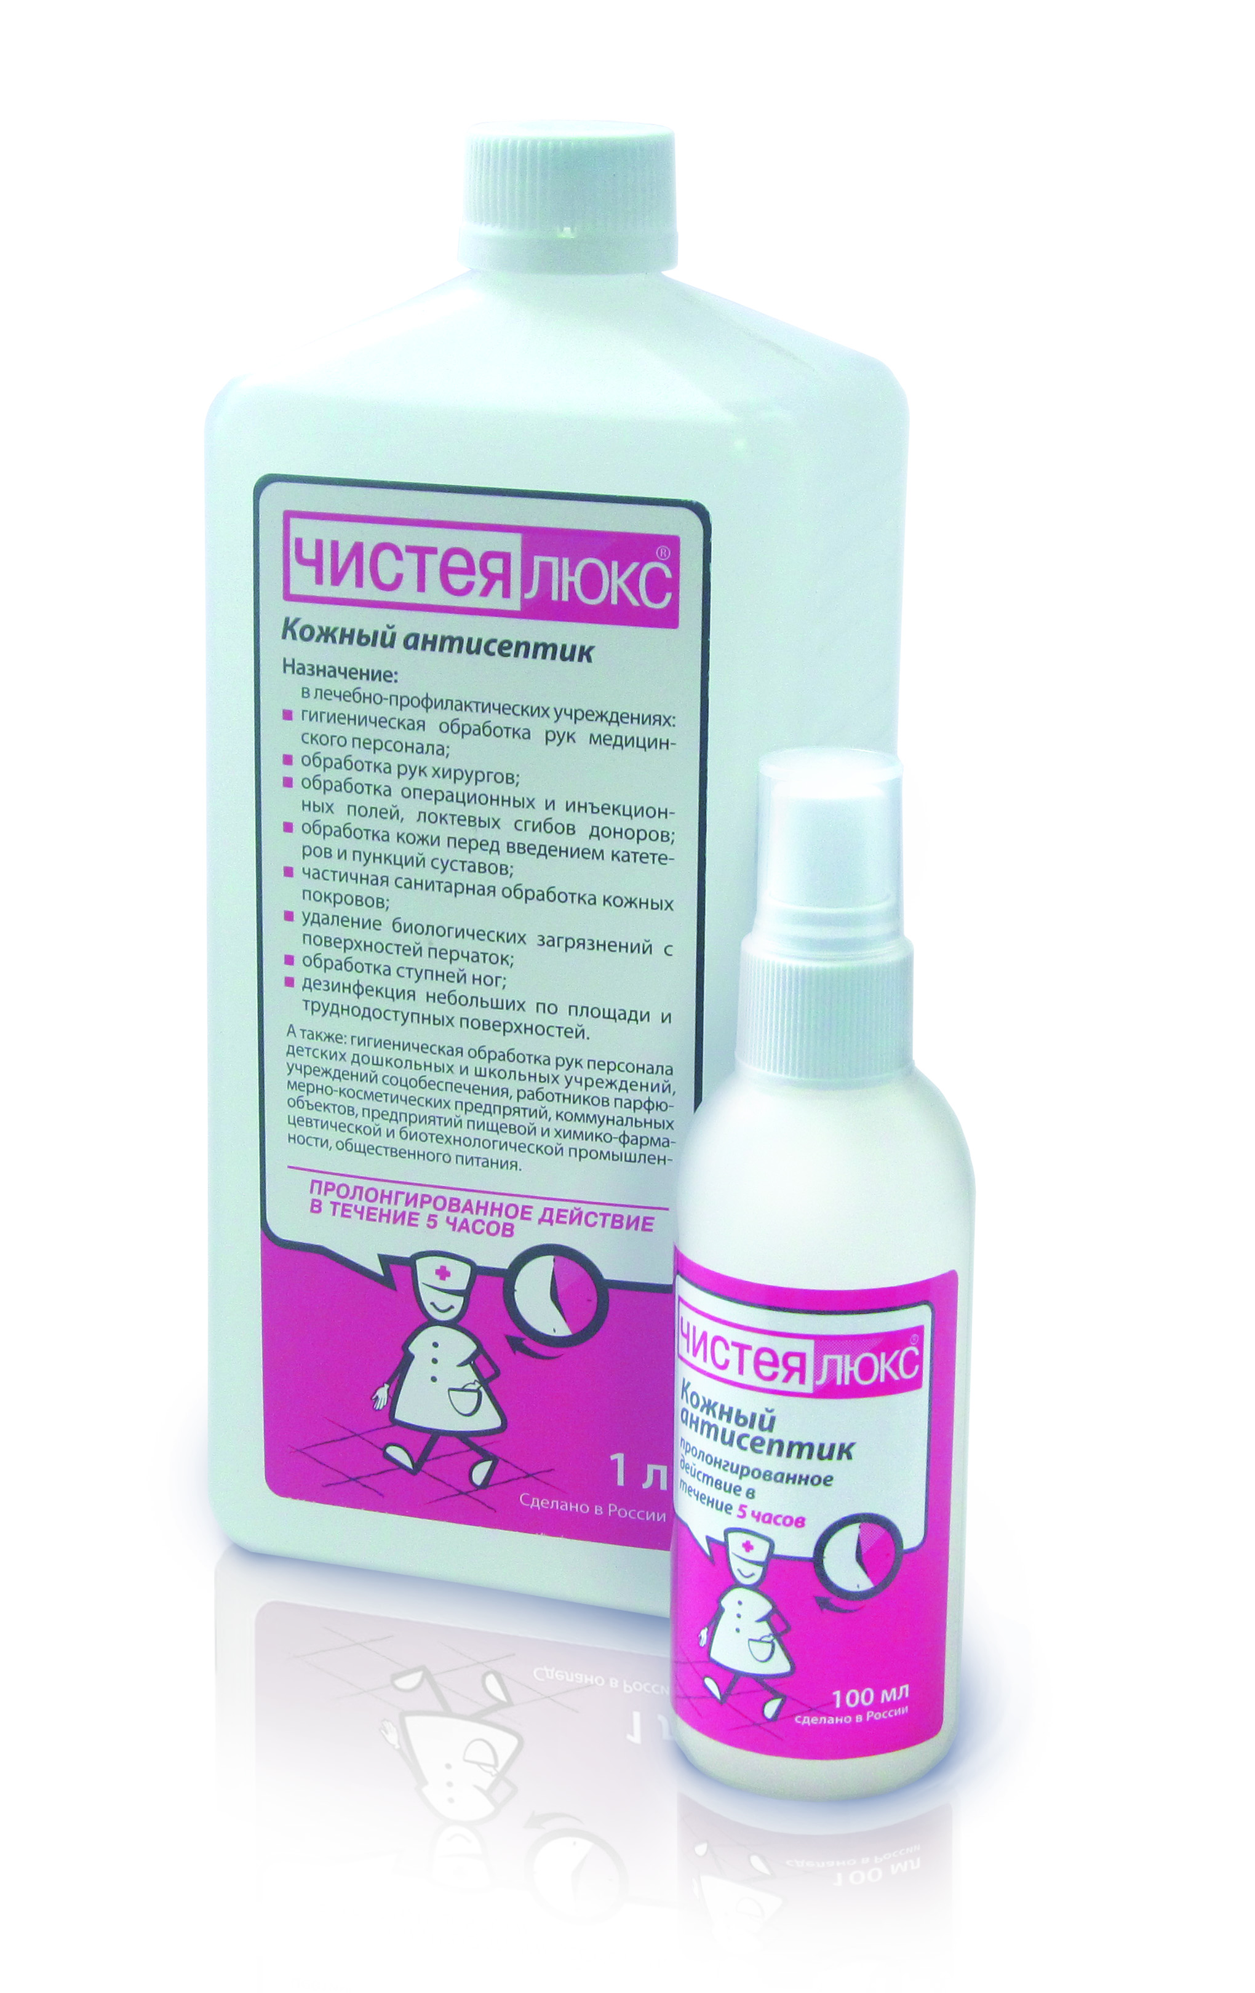
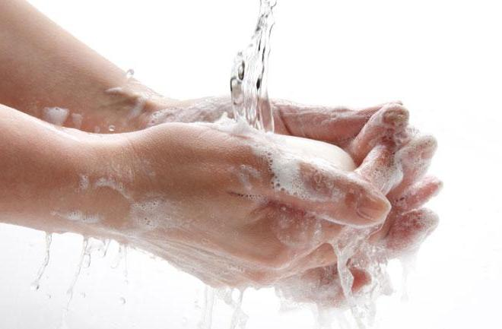
Требования к кожным антисептикам
Широкий спектр антимикробной активности
Обеззараживание кожных покровов (от 30 сек до 5 мин)
Пролонгированное антимикробное остаточное действие (в пределах от 1 до 3 ч)
Безопасность в рекомендованных режимах применения при многократном использовании
Благоприятное влияние на кожу рук при частом применении и хорошая переносимость
Формы выпуска, удобные для применения в конкретных условиях
Кожный антисептик следует наносить только на сухие руки
Количество наносимого кожного антисептика должно быть не менее 3 мл и достаточным для поддержания кожи рук во влажном состоянии
Стерильные печатки (при необходимости) надевают на руки только после полного высыхания кожного антисептика

Slide 16
Действующие вещества в кожных антисептиках
Спирты (этанол, пропанол-1, пропанол-2)
Галогены (йод, йодофоры)
ЧАСы
Гуанидины
Кислородсодержащие
Биспиридины
Этиловый
70-80 %
СПИРТ
по массе
Изопро-
пиловый
60 %
Смесь
60-70 %

Slide 17
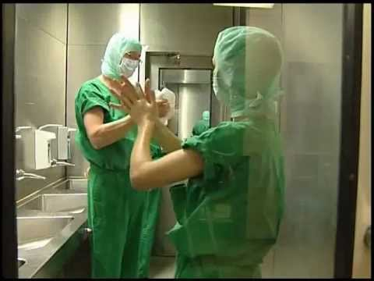
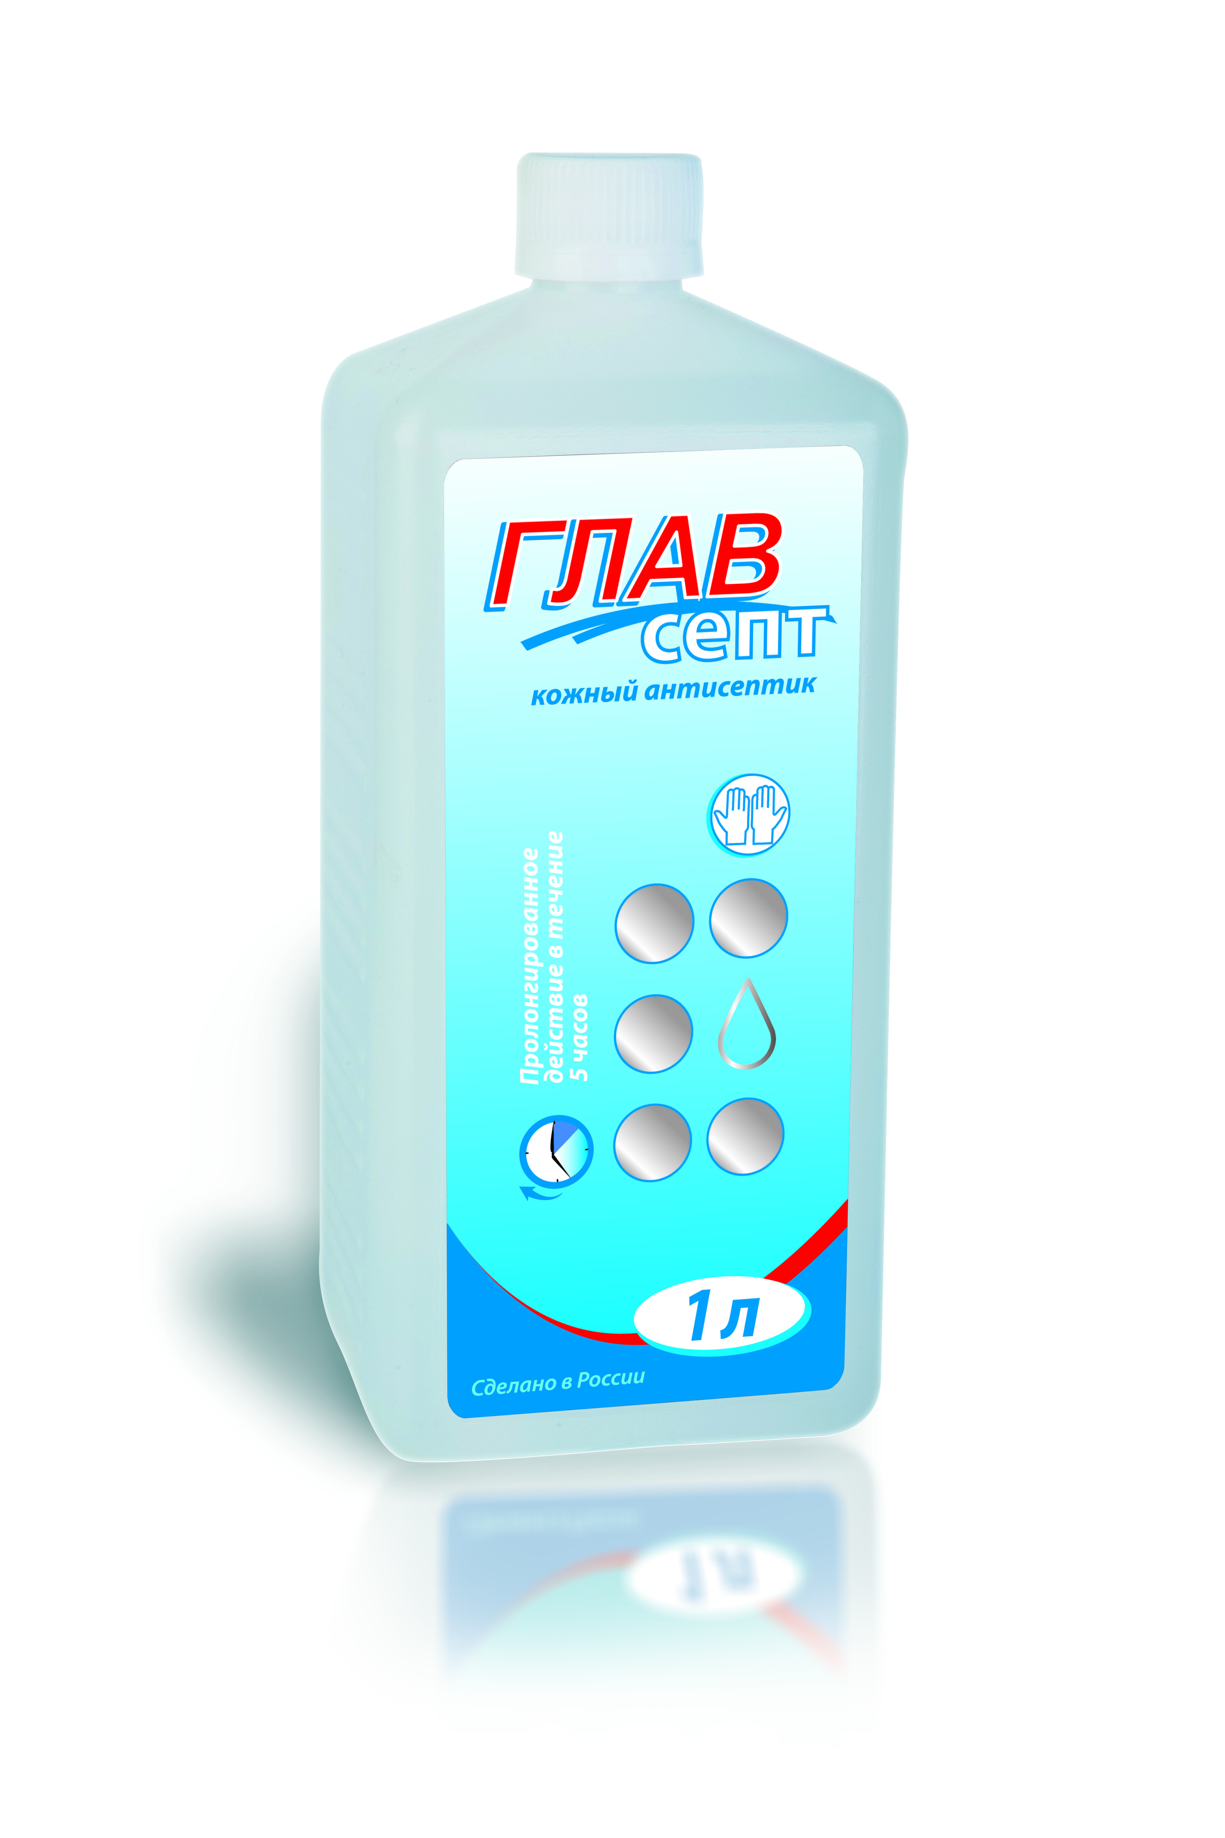
Обработка рук хирургов
Предупреждение попадания микроорганизмов в хирургическую рану за счет уничтожения транзиторных и снижения численности резидентных микроорганизмов на коже кистей рук и предплечий
Этапы
мытье кистей рук и области предплечий мылом и водой, а затем высушивание стерильным полотенцем (салфеткой) - удаление загрязнений и снижение количества общей микрофлоры кистей рук и предплечий
обработка кожным антисептиком кистей рук, запястий предплечий/использовать локтевой дозатор для нанесения
Способ обработки
Время обработки – от 1,5 до 5 мин (критические зоны – кончики пальцев, область большого пальца)
Количество антисептика, кратность и продолжительность обработки – по инструкции
Диспенсер с дозатором
Надевать перчатки только на полностью высушенные руки
Пролонгированное действие - не менее трех часов
Поддержание рук во влажном состоянии в течение рекомендуемого времени

Slide 18
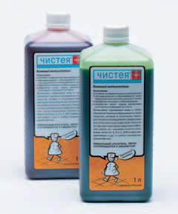
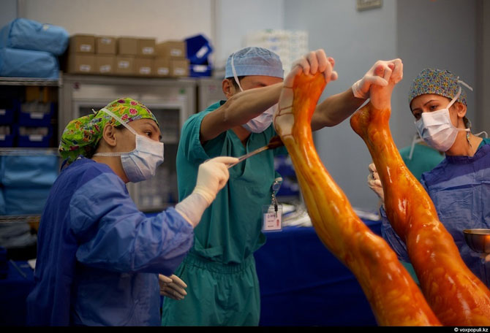
Обработка кожи операционного поля
Обеззараживание кожных покровов области оперативного вмешательства, места взятия крови у донора –
уничтожение транзиторных микроорганизмов
Способ обработки
Кожу протирают двукратно раздельными стерильными марлевыми тампонами, обильно смоченными кожными антисептиками
Время выдержки - 2 мин
Остатки антисептика после обработки и выдержки в течение 2-х мин удаляют стерильным тампоном

Slide 19
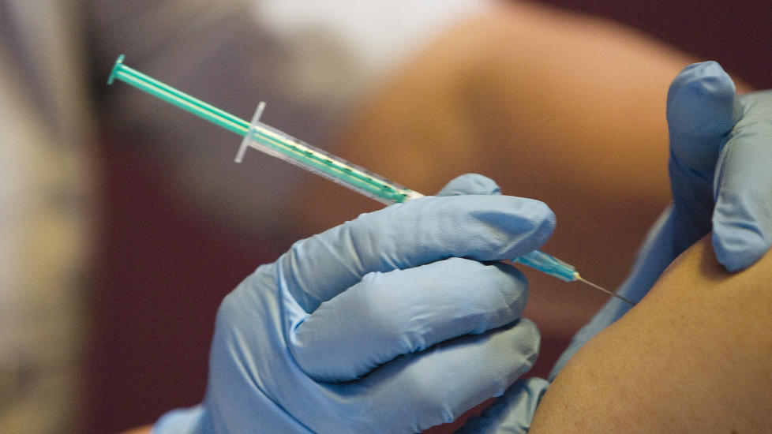
Обработка кожи инъекционного поля
Обеззараживание кожи в месте инъекции /или взятия
крови на анализ у пациента –
уничтожение транзиторных микроорганизмов
Способ обработки
Кожу протирают стерильным ватным тампоном, обильно смоченным кожным антисептиком
Время выдержки после обработки – 20 секунд

Slide 20
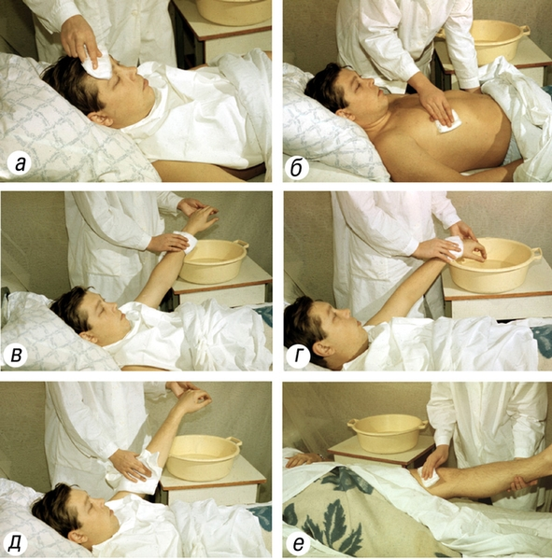
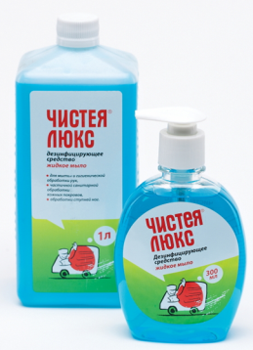
Санитарная обработка кожных покровов
Обеззараживание кожных покровов /общая или частичная обработка путем мытья кожными антисептиками, не содержащими спирты, обладающими дезинфицирующими и моющими свойствами – снижение количества транзиторных микроорганизмов и предупреждение возникновения послеоперационных осложнений
Способ обработки
Нужное количество кожного антисептика нанести на влажную мочалку и образовавшей обработать кожные покровы, избегая попадания ее в глаза
Тщательно смыть кожный антисептик водой
Досуха вытереться полотенцем

Slide 21
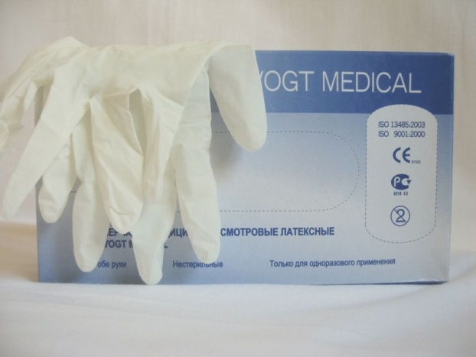
Перечень показаний к использованию и снятию перчаток
Использование перчаток | Показание
Перчатки должны быть надеты | Перед асептической процедурой
 | Если предстоит контакт с кровью или др. биологическими жидкостями
 | При контакте с пациентом
Перчатки должны быть сняты | После их повреждения или при подозрении на нарушение их целостности
 | После завершения контакта с кровью или др. биологическими жидкостями
 | После завершения контакта с пациентом
 | При наличии показаний для гигиены рук

Slide 22
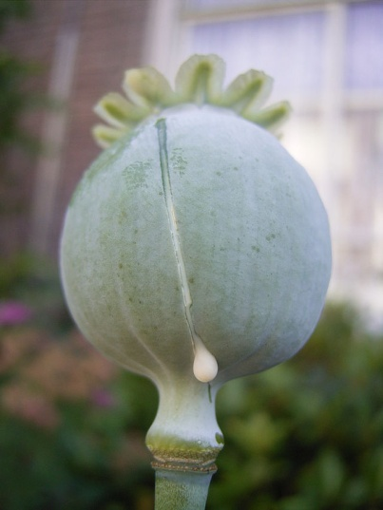
Медицинские перчатки и их защитные свойства
Защита | Латекс | Винил | Нитрил | Неопрен
От микроорганизмов | Да | Да | Да | Да
От лекарственных средства | Да | Нет | Да | Да
От цитостатиков | Да (спец.) | Нет | Да | -
От дезинфицирующих средств | Да (спец.) | Да | Да | Да (спирт)
От масел | Нет | Да | Нет | Нет
От органических растворителей | - | - | Да | -
Так как латекс состоит из протеинов, он может вызывать аллергические реакции, так же как и пудра («присыпки»). Аллергические реакции на латекс встречаются и у пациентов, особенно у детей

Slide 23
Стерильные перчатки | Нестерильные перчатки | Перчатки не используют
Любые хирургические процедуры | Риск контакта с кровью и др. биологическими жидкостями | Отсутствие контакта с кровью и др. биологическими жидкостями
Инвазивные рентгенологические процедуры | При непосредственном контакте с пациентом | Измерерние артериального давления, температуры, пульса
Доступ к сосудам | Опорожнение емкостей с рвотнми массами, очистка инструментов, утилизация отходов | Подкожные и внутримышечные инъекции
Катетеризация мочевого пузыря |  | Мытье и переодевание пациента
Приготовление препаратов для парентерального питания и химиотерапевтических средств |  | Транспортировка пациента
 |  | Использование телефона, заполнение историй болезней, раздача медикаментов, раздача и сбо подносов с едой, перемещение мебели
 |  | Постановка кислородной канюли

Slide 24
надевание перчаток
снятие перчаток

Slide 25
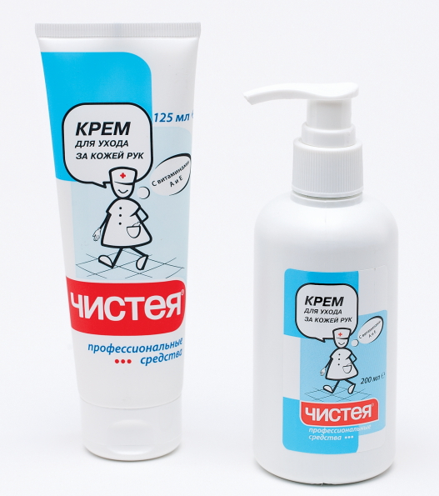
Уход за кожей рук медицинского персонала
Необходимо использовать специальные средства (кремы и др.) для ухода за кожей рук и снижения случаем контактного дерматита, вызванного частым мытьем рук и использованием кожных антисептиков
Выбор между антисептиком и мылом с антибактериальными добавками должен быть сделан в пользу антисептика
Мыло и антисептик не должны использоваться одновременно

Slide 26
СПАСИБО ЗА ВНИМАНИЕ!

